Slide 1


XÂY DỰNG CHƯƠNG TRÌNH QUẢN LÝ PHẪU THUẬT TRONG BỆNH VIỆN
TRƯỜNG ĐẠI HỌC TÀI NGUYÊN VÀ MÔI TRƯỜNG
KHOA HỆ THỐNG THÔNG TIN VÀ VIỄN THÁM
Thành viên
Thái Lai 0850080027
Mai Anh Lộc 0850080028
Võ Trần Uy 0850080053

Slide 2
Nội dung
Tổng quan
Cơ sở lý thuyết
Cài đặt thử nghiệm
Kết luận và hướng phát triển

Slide 3
Tổng quan
1
3

Slide 4
1.1 Phạm vi chức năng
Đăng nhập phân quyền
Sắp xếp lịch cho các ca phẫu thuật
Xem lịch trực
Nhận thông báo các ca phẩu thuật tham gia
Quản lý thông tin ca phẩu thuật
Quản lý bệnh án
Thêm y lệnh, ghi chú

Slide 5
1.2 Mục tiêu
Phát triển một phần mềm quản lý phẫu thuật để giúp tăng hiệu quả và độ chính xác trong quản lý các ca phẫu thuật tại bệnh viện.
Tăng độ chính xác và độ tin cậy của thông tin.
Sản phẩm đầu ra dễ sử dụng, tiện lợi, linh hoạt, độ hoàn thiện cao. Đáp ứng được các yêu cầu đã đề ra .

Slide 6

1.3 Đối tượng
Đối tượng bao gồm:
Các nhân viên y tế trong phòng mổ.
Bác sĩ phẫu thuật.
Điều dưỡng trưởng.
Kỹ thuật viên phẫu thuật.
Các nhân viên hỗ trợ khác trong phòng mổ.

Slide 7
Cơ sở lý thuyết
2
7

Slide 8





Slide 9
Cài đặt thử nghiệm
3
9

Slide 10
3.1 Khảo sát chức năng hệ thống
Ứng dụng được sử dụng ngôn ngữ lập trình c# với nền tảng công nghệ là Winform và hệ quản trị cơ sở dữ liệu SQL Server cho phép người dùng thực hiện các nhóm chức năng sau:
Quản lý thông tin bệnh nhân.
Quản lý thông tin phẫu thuật.
Lập kế hoạch phẫu thuật.
Quản lý thông tin nhân viên.
Quản lý vật tư y tế.
Thông báo

Slide 11
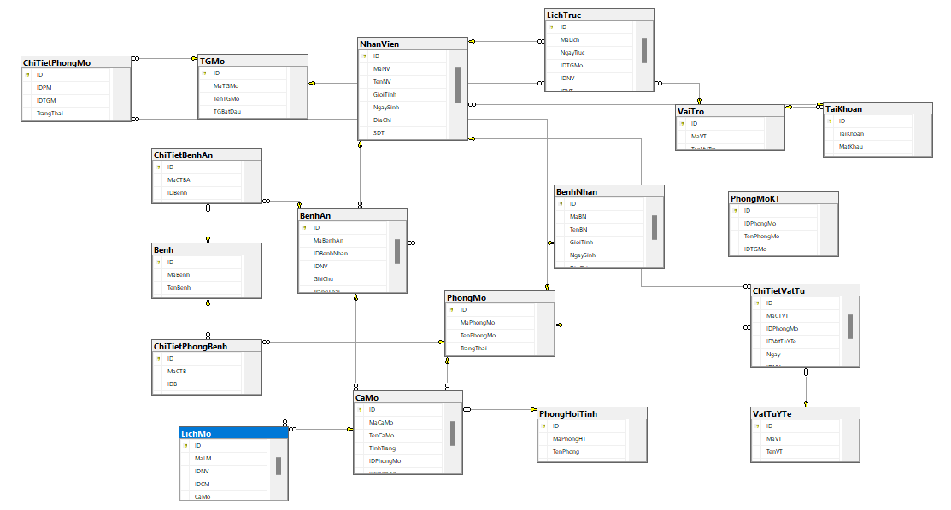
3.2 Sơ đồ hệ thống

Slide 12
Kết luận và hướng phát triển
4
12

Slide 13
4.1 Kết quả đạt được
Đồ án “xây dựng chương trình quản lý phẩu thuật trong bệnh viện” cơ bản đã xử lí hết các chức năng theo yêu cầu đề ra của một chương trình quản lý phẩu thuật.
Hiểu về quy trình phẫu thuật và các bước chuẩn bị cho một ca phẩu thuật.
Sử dụng được ngôn ngữ lập trình C# để xây dựng ứng dụng desktop và Winform để thiết kế giao diện người dùng.
.

Slide 14
4.2 Đánh giá kết quả
Ưu điểm
Giúp sắp xếp lịch phẩu thuật một nhanh chóng, hiệu quả.
Kiểm soát chặt chẽ quy trình phẫu thuật từ việc kiểm tra vật tư y tế cho đến việc phân công ca trực phù hợp.
Tiết kiệm thời gian, chi phí và nhân lực.

Slide 15
Hạn chế
Giao diện còn đơn giản
Phần mềm không phù hợp với quy mô doanh nghiệp lớn.
Vì chưa nắm rõ nghiệp vụ cụ thể nên quá trình hoạt động sẽ còn sai sót

Slide 16
4.3 Hướng phát triển
Thiết kế giao diện với màu sắc bố cục hài hòa tạo cho người sử dụng cảm thấy thoải mái khi tiếp xúc.
Phát triển thêm 1 số chức năng tiện lợi hơn
Tìm hiểu kĩ về nghiệp vụ để có thể đưa ứng dụng vào thực tế.

Slide 17
Tài liệu tham khảo
Tiếng Việt
[1] Dương Quang Thiện, C# căn bản và visual studio.net IDE, Nhà xuất bản: Tổng hợp TP.Hồ Chí Minh.2005
[2] Dương Quang Thiện, Lập trình giao diện người dùng theo c#, Nhà xuất bản: Tổng hợp TP.Hồ Chí Minh.2005
[3] Dương Quang Thiện, C# VÀ NET FRAMEWORK, Nhà xuất bản: Tổng hợp TP.Hồ Chí Minh.2005
Tiếng Anh
[1] John Sharp, Microsoft Visual C# Step by Step (Developer Reference), Microsoft Press; 10th edition (April 11, 2022).
[2] Jamie Chan, C#: Learn C# in One Day and Learn It Well. C# for Beginners with Hands-on Project.‎ Learn Coding Fast; 1st edition (October 20, 2015)
[3] Jon Skeet, C# in Depth, Manning; 4th edition (March 23, 2019)

Slide 18
CẢM ƠN THẦY VÀ CÁC BẠN ĐÃ LẮNG NGHE!

